Slide 1
Jeux en Java
Fuck and drink

Slide 2
Fuck And Drink
Plusieurs joueurs
De l’alcool (A consommer avec modération)
Des amitiés
Des trahisons
De la rigolade

Slide 3
Sommaire
Scène
Carte
Carte Buttons
Distribution
Main

Slide 4
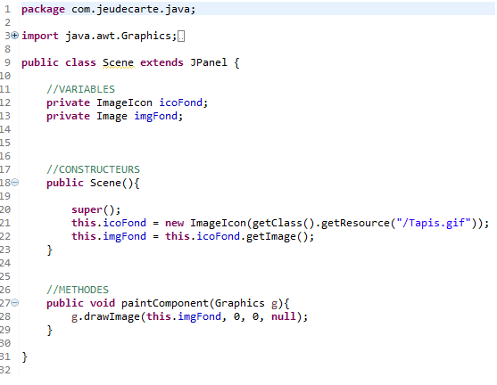
Scène

Slide 5
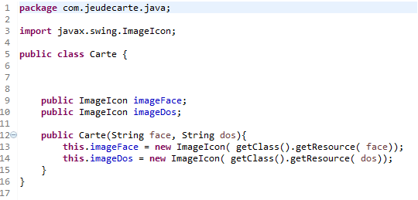
Carte

Slide 6
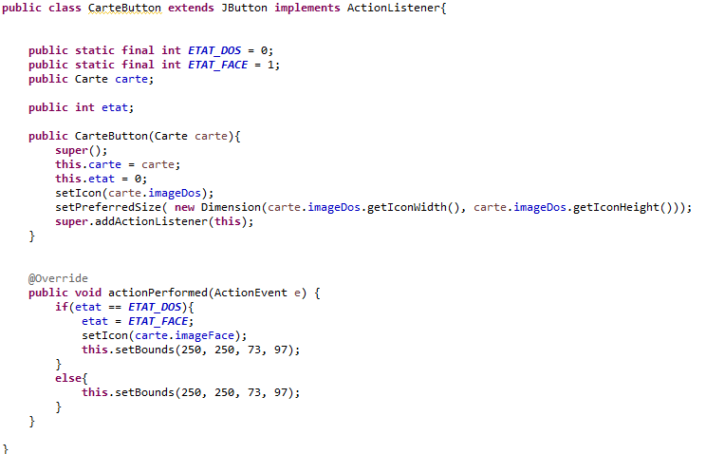
Carte Buttons

Slide 7
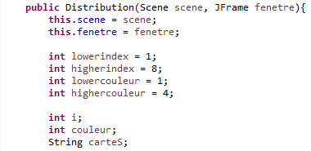
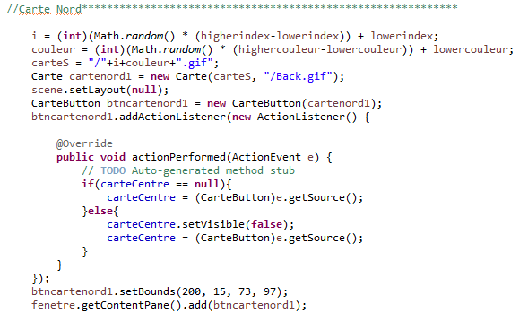
Distribution

Slide 8
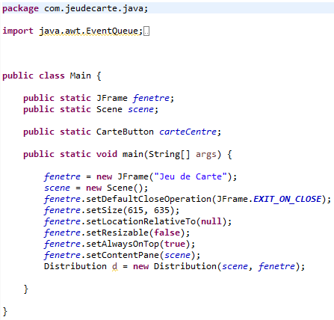
Main

Slide 9
Démonstration

